Slide 1
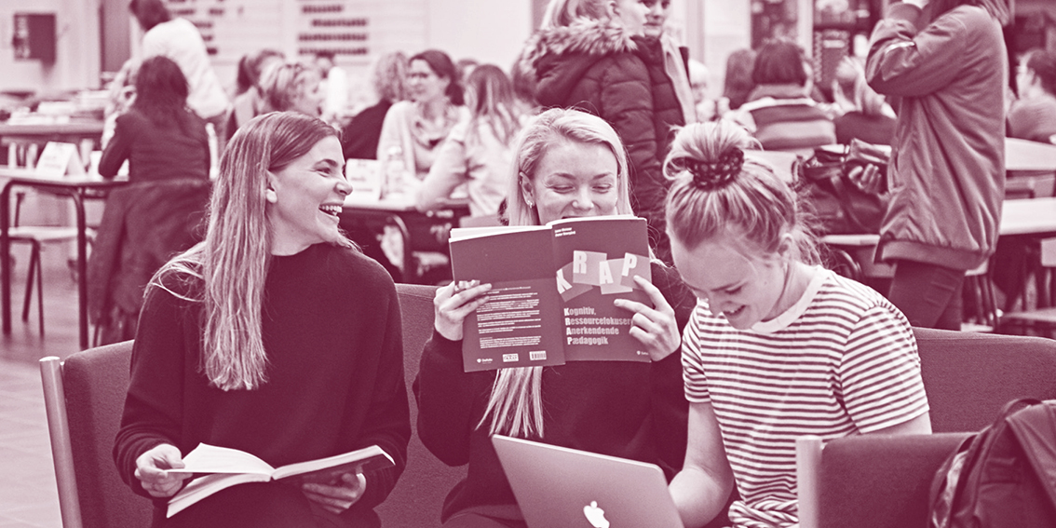
Professionshøjskolernes model for projekt- og praktikforløb
FIP Forår – Kultur- og samfundsfagsgruppen / 18. april 2018 /
Sofie Seidenfaden, Danske Professionshøjskoler

Slide 2
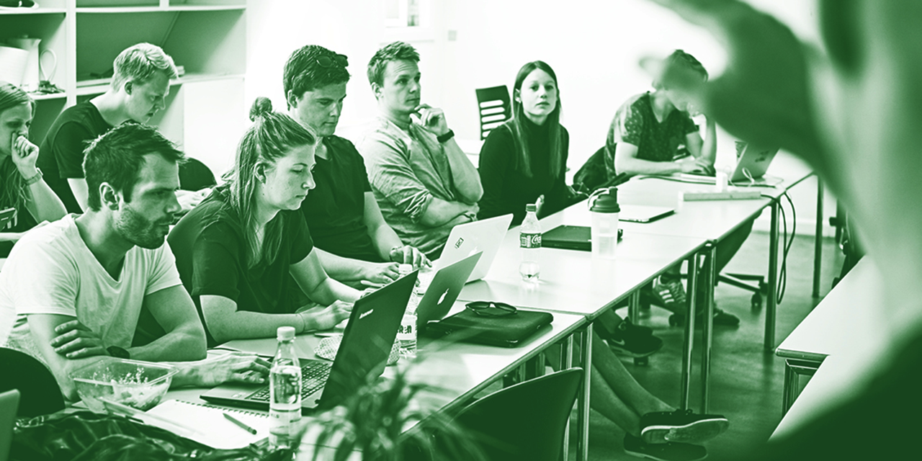
Professionshøjskolernes fælles model Projekt- og praktikforløb på professionshøjskolerne tilbydes på hf-elevernes 3. eller 4. semester Forløbene er opbygget om før-under-efter-model: På hf – på professionshøjskole – på hf. FØR (PÅ HF) En casebank – et casehus – med forskellige faglige indgange, som hf-eleverne første gang møder hjemme på deres hf-institution online på den lokale professionshøjskoles hjemmeside. - Går man fx på en ’Health and science’-fagpakke, vil man gå ind ad den sundhedsfaglige indgang til casehuset og fx finde en tværprofessionel case inden for sundhedsområdet. - Går man på en ’Business’-fagpakke, vil man gå ind ad en merkantil indgang til casehuset og finde en case inden for dette hovedområde. Hf-eleverne formulerer på baggrund af én case udvalgt fra casehuset en faglig problemstilling inden for ét fag eller fagpakke hjemme på egen hf-institution.
FIP Forår – Kultur- og samfundsfagsgruppen / 18. april 2018 /
Sofie Seidenfaden, Danske Professionshøjskoler
Notes:
Fælles model er udviklet af en arbejdsgruppe på tværs af professionshøjskolesektoren med afsæt i de lovmæssige rammer omkring hf.

Slide 3
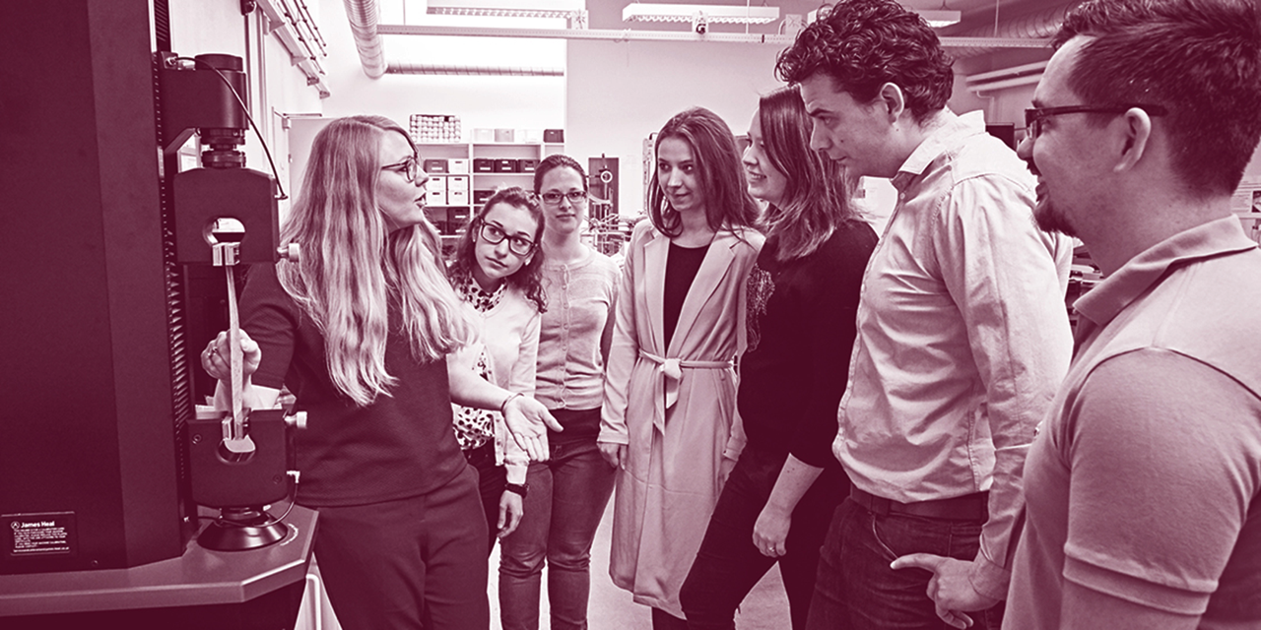
Professionshøjskolernes fælles model UNDER (PRAKTIKDAG/E PÅ PROFESSIONSHØJSKOLE) Professionshøjskolen afvikler derefter et projekt- og praktikforløb af en-to dages varighed (ca. 7 timer pr. dag) for hf-eleverne organiseret omkring én eller flere professionsbacheloruddannelser. Program er tilrettelagt ud fra den af hf-fagpakkeholdets valgte case. Dagen faciliteres af studenterundervisere eventuelt med støtte fra undervisere. EFTER (PÅ HF) Efter praktikdagen afrapporterer hf-eleverne deres problemstilling til deres egen underviser. Her er professionshøjskolen ikke involveret.
FIP Forår – Kultur- og samfundsfagsgruppen / 18. april 2018 /
Sofie Seidenfaden, Danske Professionshøjskoler

Slide 4
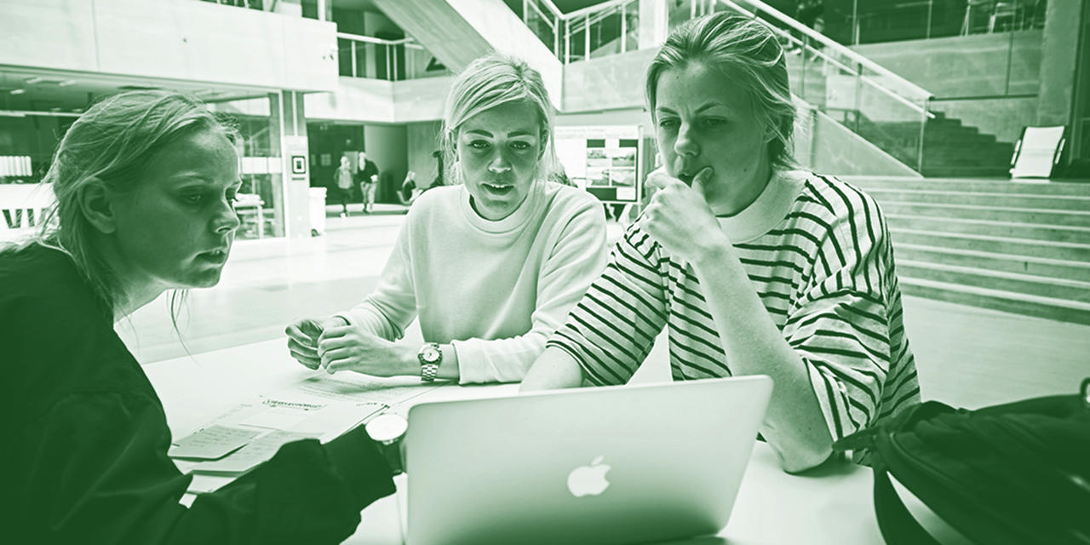
Praktikdag/e på en professionshøjskole
Introduktion | Studenterundervisere byder velkommen og introducerer til dagens program.
Workshop 1: Problemværksted | Hf-elevernes problemstillinger forfines, grupperes og gøres virkelighedsnære i et problemværksted.
Workshop 2 Professionsmetoder | Hf-eleverne møder professionen/professionernes metoder, som de kan anvende til at løse deres faglige problemstilling.
Workshop 3: Simulation/praktisk øvelse | Hf-elevernes møder professionen kropsliggjort i fx laboratorier, rollespil, simulationsrum m.m.
Afrunding på dagen | Opsamling på dagen.
FIP Forår – Kultur- og samfundsfagsgruppen / 18. april 2018 /
Sofie Seidenfaden, Danske Professionshøjskoler

Slide 5
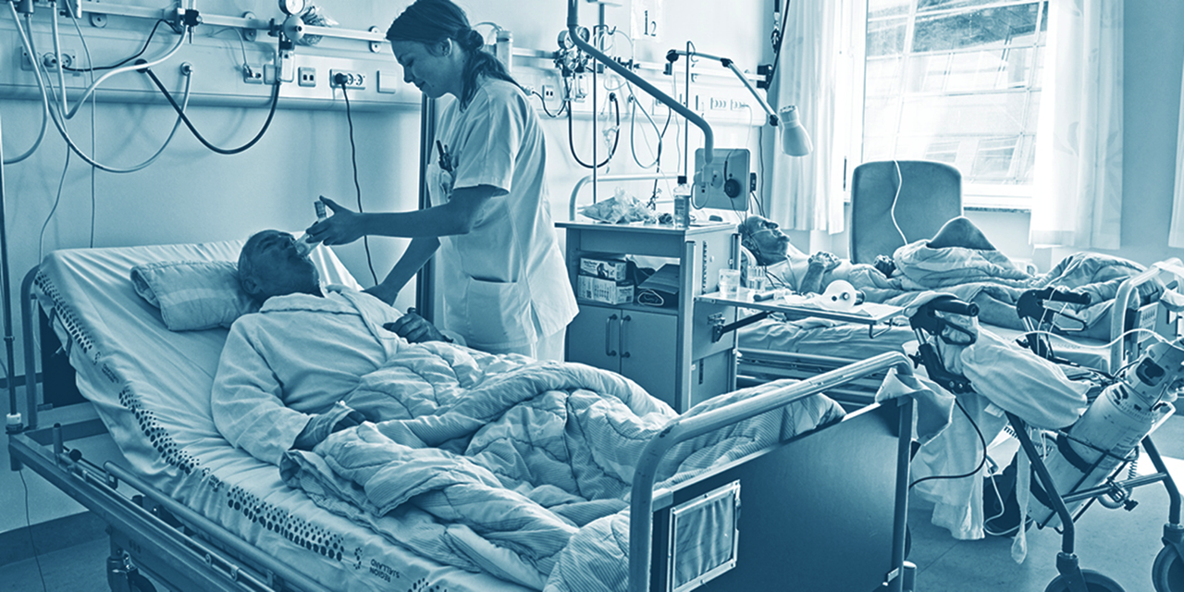
Principper for cases og projekt- og praktikforløb Professionshøjskolerne skal sikre høj kvalitet af projekt- og praktikforløbene, således at de inden for de givne rammer, på bedst mulig vis afspejler de uddannelser, som hf-eleverne stifter bekendtskab med Cases beskriver eksemplariske og værdige professionsproblemstillinger indeholdende tre elementer: - Et samfundsmæssigt problem - Et etisk/moralsk problem - Et klart vidensbegreb - Cases vil om muligt være tværprofessionelle, så hf-eleverne får et indtryk af, hvor væsentligt samspillet er mellem forskellige professioner i en given case. Der vil i casen være en klar angivelse af, hvilke faglige områder fra uddannelserne, casen berører for at synliggøre for hf-undervisere og elever, hvilken sammenhæng der er til målene i fagene og det faglige stof, der arbejdes med på hf.
FIP Forår – Kultur- og samfundsfagsgruppen / 18. april 2018 /
Sofie Seidenfaden, Danske Professionshøjskoler

Slide 6
Forberedelserne er i fuld gang Regionale forberedelsesfora på tværs af hf- og professionshøjskolesektor: Region Syd: Styregruppe, med repræsentanter fra ungdomsuddannelser og mellemlange videre- gående uddannelser, har nedsat tre arbejdsgrupper med repræsentanter fra HF-uddannelserne og de mellemlange videregående uddannelser – Vest, Øst og Fyn. Region Midt: Regionalt HF og VUC Netværk med repræsentation fra HF, VUC, gymnasier, erhvervsakademi og VIA Region Nord: Arbejdsgruppe med præsentation fra HF-netværket, VUC samt UCN. Region Sjælland: Arbejdsgruppe med repræsentation fra Absalon og fra HF, VUC og gymnasier. Region Hovedstaden: Arbejdsgruppe med repræsentation fra UCC og Metropol, Studievalg København og hf-ledelserne i Hovedstadsområdet
FIP Forår – Kultur- og samfundsfagsgruppen / 18. april 2018 /
Sofie Seidenfaden, Danske Professionshøjskoler

Slide 7
Eksempler på cases til projekt- og praktikforløb
Uddannelser | Case
Læreruddannelsen Pædagoguddannelsen | Niels – en udsat dreng i 5. klasse
Socialrådgiveruddannelsen Global Nutrition and Health | Kulturmøde i børnehaven
FIP Forår – Kultur- og samfundsfagsgruppen / 18. april 2018 /
Sofie Seidenfaden, Danske Professionshøjskoler
Notes:
Fælles model er udviklet af en arbejdsgruppe på tværs af professionshøjskolesektoren med afsæt i de lovmæssige rammer omkring hf.

